Slide 2
موضوع:ICDL
نام استاد:استاد شاهید مظفری
نام محقق:عباس ملوندی

Slide 3
فناوری اطلاعات
ICDL چیست ؟؟؟
تنظيم مكاتبات، تهيه گزارشات و مقالات اداري، بدون آشنايي با نرم افزارهاي واژه پرداز ( كه نرم افزار Word نمونه بارز آن مي باشد) كاري سخت و دشوار مي باشد، همين طور تهيه گزارشات مالي و رفع مغايرات بدون استفاده از نرم افزار صفحات گسترده Sheets Spreadكه نمونه پركاربرد آن اكسل مي باشد كاري طاقت فرسا خواهد بود و همينطور نگهداري بانك اطلاعات شركت ها و ادارات بدون به كارگيري نرم افزارهاي مديريت داده ها تقريباً غيرممكن مي باشد.

Slide 4
با عنايت به موارد فوق و ارتباط تنگاتنگ امور اداري و مديريت امروز با علوم رايانه، اهميت يادگيري و كاربرد اين علوم به وضوح روشن مي شود. اين امر به قدري واضح و حياتي است كه بسياري از سازمان ها و حتي كشورها در طرح هاي آتي و توسعه اي خود يكي از استراتژي هاي اصلي خود را به آن اختصاص داده اند.

Slide 5
معرفي ICDL:
تعريف گواهي نامه بين المللي ICDL چيست؟
( International Computer Driving License (ICDL
يك گواهينامه بين المللي است كه توانايي دارندگان اين گواهي نامه را، در مهارتهاي كامپيوتري تائيد مي كند.
گواهينامه كاربري كامپيوتر در اروپا:
گواهينامه كاربري كامپيوتر در اروپا ECDLگواهي بين المللي مهارتهاي كامپيوتر است كه در 60 كشور گسترش يافته است. اين گواهينامه براي كشورهاي خارج از اروپا، گواهينامه بين المللي كاربري كامپيوتر ICDL ناميده مي شود.

Slide 6
اهداف ICDL:
اهداف اين گواهينامه عبارتند از:
1- ارتقاي سطح توانائيها در IT
-2 ارتقاي سطح كارايي در شركتها
3- ايجاد توانايي در كارفرمايان براي سرمايه گذاري موثر در IT
-4 تضمين استفاده بهينه از حداكثر مهارت و توانايي كارمندان در محيط كار

Slide 7
كاربرد ICDL:
براي كاربران:
ICDL براي كمك به كاربران شركتي و خانگي طراحي شده است و به كارفرمايان اطمينان مي دهد كه اطلاعات و دانش دارندگان اين گواهي نامه در رشته كامپيوتر، كاملا، به روز است.

Slide 8
براي كارفرمايان:
ICDL نشانه كفايت در مهارتهاي كامپيوتري است. بنابراين شركتي كه در نظر دارد به نيروي انساني يا كارمندان خود آموزش دهد بايد اطمينان حاصل كند، پولي كه به اين برنامه اختصاص داده است، به خوبي صرف مي شود. بطور حتم شركت در دوره هاي مختلف، بدون دريافت گواهينامه موجب دلسردي كارفرمايان و كارمندان، خواهد شد.

Slide 9
تاريخچه ICDL :
گواهينامه بين المللي راهبري رايانه ICDL برنامه آموزشي مي باشد كه از سال 1997 و از سوي بنياد اروپايي هدايت مي شود. بطور كلي مدرك ICDL به عنوان يك مدرك بين المللي فناوري اطلاعات و ارتباطات شناخته مي شود. و همچنين مدرك فوق از طرف سازمان هاي دولتي، انجمن هاي انفورماتيكي و شركت هاي تجاري شناخته و پشتيباني مي شود.

Slide 10
در حال حاضر برنامه ICDL در 148 كشور و به 38 زبان مختلف ارائه مي شود، طبق آمارهاي ارائه شده، حدود 7 ميليون مدرك ECDL ICDL تا سال 2007 صادر شده است.
بنياد ICDL بازاريابي خود را معطوف افرادي مي نمايد كه خواستار استفاده از تمام توانايي خود در راهبري رايانه شخصي و همچنين برنامه هاي عام مي باشند. بنابراين بنياد فوق مفاهيم ضروري فناوري اطلاعات را فرا مي دهد. پيش بيني مي شود كه داوطلبان اين برنامه آموزشي، آشنايي مختصري با رايانه و بعضي نرم افزارها داشته باشند، بنابراين بنا به نياز ايشان برنامه آموزشي ارائه مي گردد.

Slide 11
برنامه ICDL شامل 7 مهارت تئوري و عملي مي باشد كه براي اخذ مدرك نهايي نياز به موفقيت در تمام دوره ها مي باشد:

Slide 12
1- مفاهيم اوليه در فناوري اطلاعات ( مفاهيم اساسي تئوري IT (
در اين مهارت داوطلبان مفهومي كلي از فناوري اطلاعات و كار با نرم افزار و سخت افزار رايانه را فرا خواهند گرفت. همچنين بايد با شبكه هاي اطلاعاتي و كاربرد روزانه برنامه هاي كاربردي رايانه آشنا شوند.

Slide 13
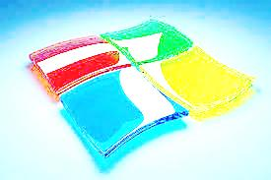
2- استفاده از كامپيوتر و مديريت فايل ها ( مقدمه اي بر Windows - استفاده و مديريت فايل ها)
داوطلبان مي بايست امكان استفاده از رايانه و سيستم عامل را فراگيرند و بتوانند تنظيمات اصلي دلخواه خود را در ويندوز انجام دهند. همچنين لازم است كار و مديريت فايل هاي رايانه اي از جمله كپي، حذف و .... را بتوانند به راحتي انجام دهند. در ضمن بايد مفهوم ويروس را بدانند و همچنين آگاهي هاي لازم را در مقابل با ويروس زدائي داشته باشند.

Slide 14
3- پردازش متن ( واژه پردازي، مقدمه اي بر Word مايكروسافت)
داوطلبان بايد مفهوم برنامه هاي پردازش متن از جمله Word را بدانند و همچنين كاربرد روزانه آن را (ايجاد، ويرايش، قالب بندي، جدول بندي، كار با تصاوير و....) فرا گيرند.

Slide 15
4- صفحه گسترده ها ( مقدمه اي بر صفحات گسترده EXCEL مايكروسافت)
داوطلبان بايد مفهوم برنامه هاي صفحه گسترده از جمله Excel را بدانند و همچنين كاربرد روزانه آن را ( ايجاد، ويرايش، قالب بندي، جدول بندي و...) فرا گيرند. همچنين لازم است تا بتوانند فرمول هاي مقدماتي رياضي و كاربردي را ايجاد كنند.

Slide 16
5- پايگاه داده ( مقدمه اي بر Access مايكروسافت)
در اين مهارت داوطلبان بايد مفهوم پايگاه داده در رايانه را متوجه شوند و همچنين بتوانند در حالت مقدماتي جداول پايگاه داده اي با پرس و جوهاي مقدماتي را ايجاد و ويرايش كنند.

Slide 17
6- ارائه مطالب Power Point
داوطلبان بايد بتوانند از ابزارهاي ارائه مطلب رايانه به خصوص نرم افزار Power Pointبه خوبي استفاده نمايند. به اين صورت كه امكان ايجاد اسلايدها و ويرايش و قالب بندي متون و تصاوير درون آن را داشته باشند. همچنين بايد بتوانند به بهترين شكل از حركات و امكانات نرم افزار استفاده كنند.

Slide 18
7- اطلاعات و ارتباطات ( خدمات اطلاعاتي شبكه - اينترنت و پست الكترونيك)
در اين مهارت داوطلبان بايد با مفهوم كلي اينترنت و برخي شاخص هاي امنيتي آشنا شوند و بتوانند كه جستجوهاي اينترنتي را به بهترين شكل ممكن انجام دهند. همچنين بايد كار با صفحات اينترنتي را بطور كلي فراگيرند. در ضمن كار با پست الكترونيك تحت وب و همچنين نرم افزارهاي پست الكترونيكي را نيز بايد فراگيرند تا بتوانند به راحتي به ارسال و دريافت نامه هاي الكترونيك با پيوست و.... بپردازند.

Slide 19
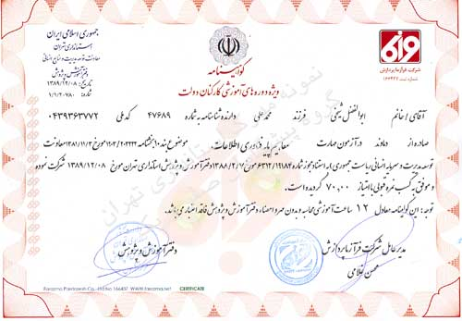
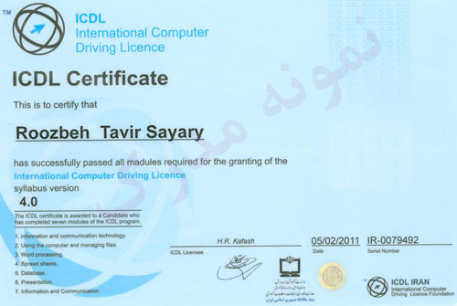
اینم تصویری از یک گواهی نامه بین المللی ICDL

Slide 21
پایان

